Slide 1
Le français illustré - numéro 67 bis -
© Jérôme Paul 2015

Slide 2
- 1 -

Slide 3
- 1 -
Mon frère s’appelle Antoine.

Slide 4
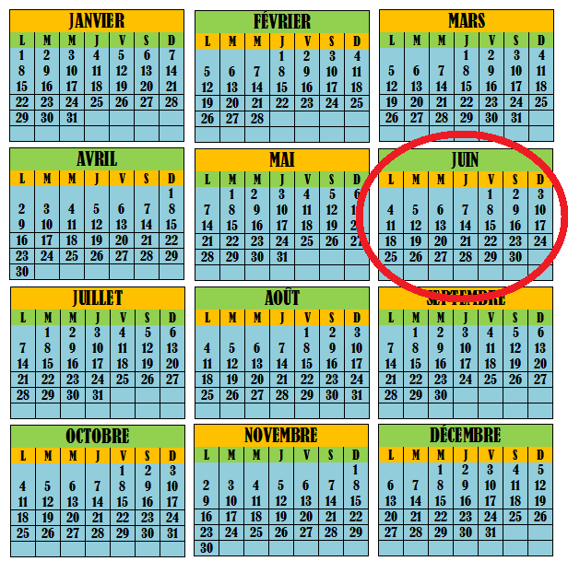
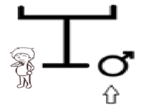
- 2 -

Slide 5
- 2 -
L’anniversaire de mon frère, c’est le sept juin.

Slide 6
- 3 -

Slide 7
- 3 -
Il habite en France.

Slide 8
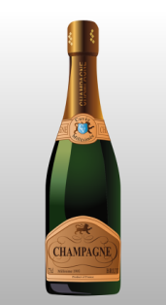
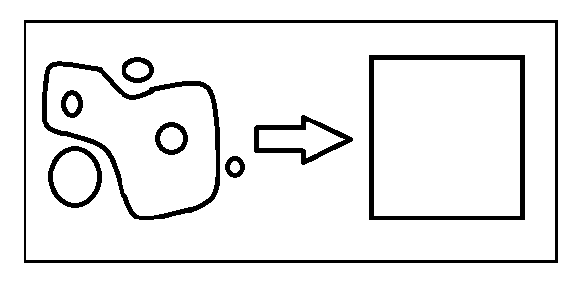
- 4 -

Slide 9
- 4 -
Dans la campagne où il habite,
on fait du champagne.

Slide 10
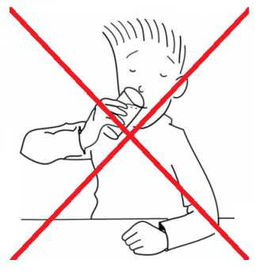
- 5 -

Slide 11
- 5 -
Mais mon frère ne boit pas de champagne.

Slide 12
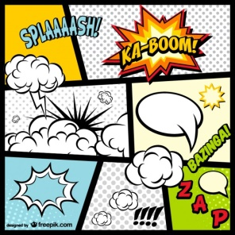
- 6 -

Slide 13
- 6 -
Il aime lire des bandes dessinées.

Slide 14
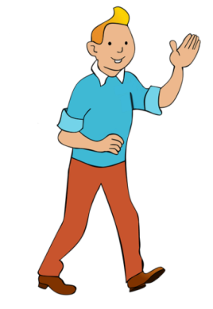
- 7 -

Slide 15
- 7 -
Il adore les bandes dessinées de Tintin.

Slide 16
Fin de la vidéo numéro 67 bis
Illustrations :
- ©Annick/Jérôme Paul
- Libres de droit : Clic images, Picto France, Freepik, Pixabay

